Slide 1



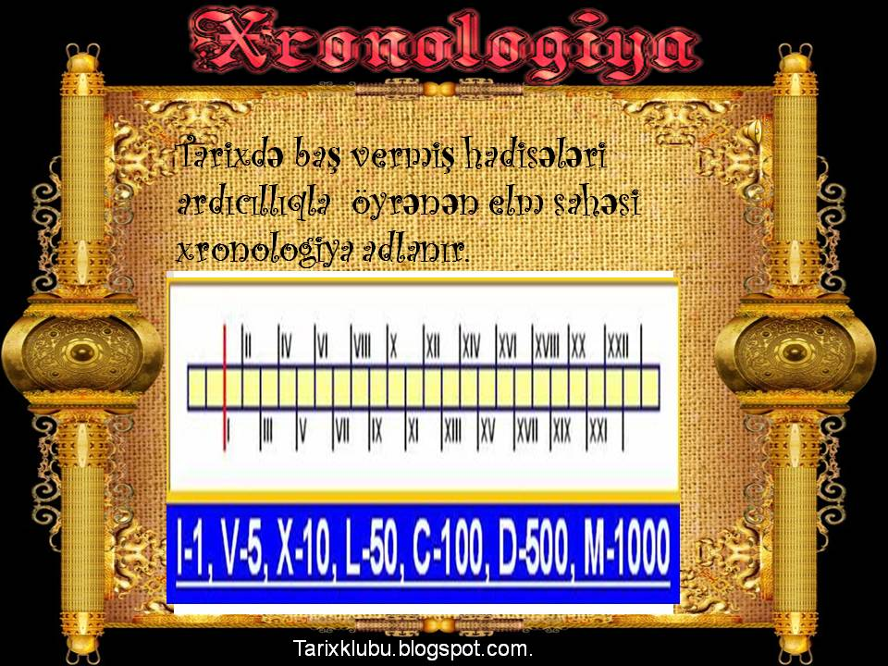
III. Tarix fanini o‘qitishda zamonaviy yondashuvlar.
3.3. “Tarix fanini o‘qitishda innovatsion yondashuvlar” moduli
3.3.3. Mavzu : O‘quvchilarda xronologik, mantiqiy fikrlash ko‘nikmasini rivojlantirish.

Slide 2
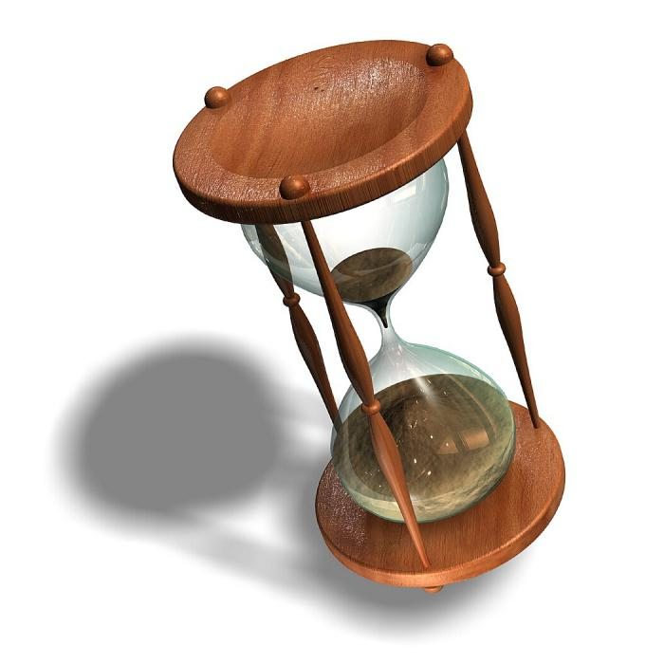
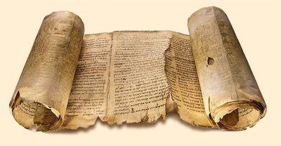
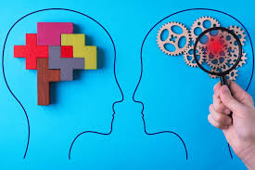
Xronologik fikrlash deganda nimani tushunasiz?
Mantiqiy fikrlashni oddiy fikrlashdan qanday farqi bor?

Slide 3

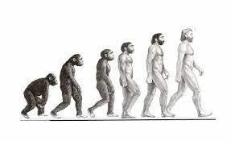
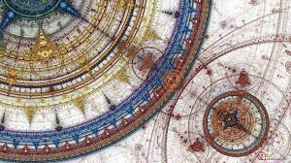
Xronologik fikrlash
Xronologik fikrlash deganda
voqealar, jarayonlar yoki hodisalarni vaqt tartibida tartibga solib, ularning o‘zaro bog‘liqligi va rivojlanish dinamikasini tushunish jarayoni tushuniladi
Bu turdagi fikrlash, odatda, tarixiy hodisalarni tahlil qilishda yoki vaqt bilan bog‘liq masalalarni yechishda qo‘llaniladi
Bu ko‘nikma orqali
vaqt davomida ular qanday o‘zgarishlarni keltirib chiqarganini anglash imkoniyatiga ega bo‘ladilar.
o‘quvchilar voqealar va hodisalarning sabab-natijasini aniqlash,

Slide 4
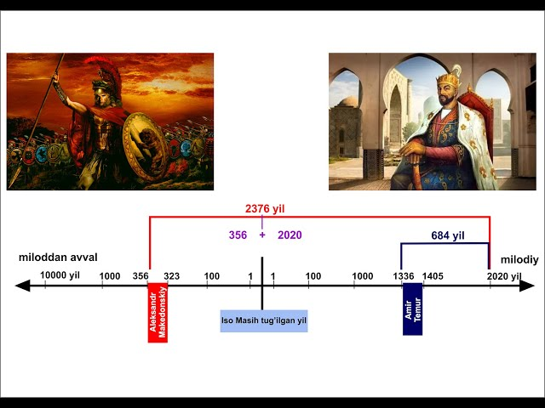

Xronologik fikrlash quyidagi jihatlarni o‘z ichiga oladi:
Sabab va oqibat munosabatlarini tushunish
Davrlar va bosqichlarni ajratish
Tizimli tahlil qilish
Vaqt tartibini aniqlash

Slide 5
Tarixiy talqinlarning mohiyati shundaki, tarixiy voqealar o‘zgarmas faktlar bo‘lsa-da, ularning ma’nosi va ahamiyati har xil kontekstda
Tarixiy talqinlar – tarixiy voqealar, jarayonlar yoki shaxslarning mazmunini, ahamiyatini va ularning turli jihatlarini o‘ziga xos nuqtai nazar bilan izohlash va tushuntirish.
yoki, turli qarashlar asosida har xil bo‘lishi mumkin

Slide 6
Tarixiy xaritalar va vaqt jadvallari
A
Tarix darslarida tarixiy xaritalar va vaqt jadvallari o‘quvchilarga tarixiy voqealarni yaxshiroq tushunishga va ularni vaqt va makon kontekstida joylashtirishga yordam beradi.
B
Bu vositalar murakkab hodisalarni vizual ko‘rinishda ko‘rsatib, o‘quvchilarni dars jarayoniga yanada jalb qiladi va o‘zlashtirishni osonlashtiradi
C

Slide 7
Dars jarayonida tarixiy xaritalar va vaqt jadvallardan foydalanish bo‘yicha amaliy maslahatlar
Vizual taqdimotlar
Interaktiv dasturlar
Guruh faoliyatlari
Uy vazifalarida foydalanish

Slide 8
Vaqt chizig‘ini tuzish jarayoni
4th
Masofani hisobga olish
2nd
Voqealarni joylashtirish
3rd
Vizual elementlarni qo‘shish
1st
Asosiy chiziqni yaratish

Slide 9
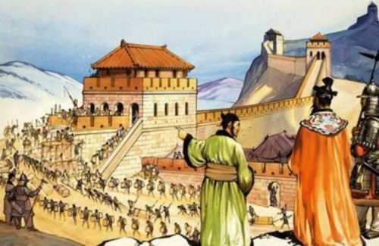
Quyida film va videodarslardan foydalanishning afzalliklari keltirilgan
1. Vizual tushunish
2. Shaxsiylashtirish
3. Qiziqishini oshirish
4. Tahlil qilish ko‘nikmalarini rivojlantirish

Slide 10

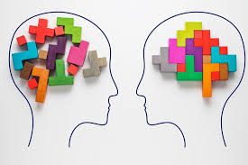
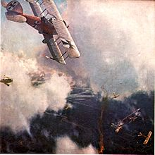
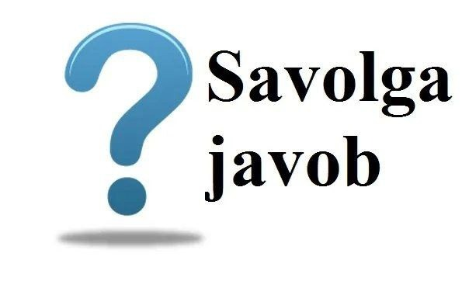
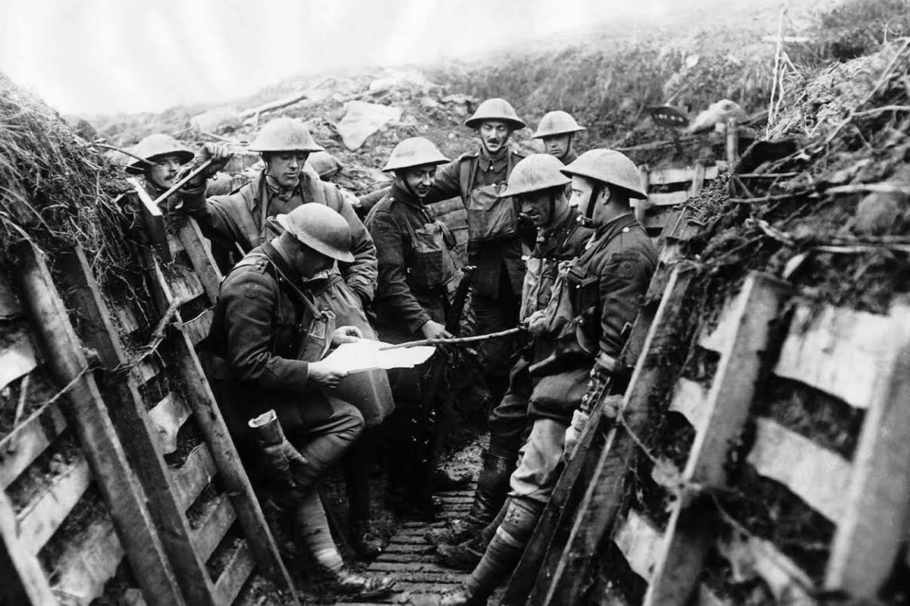
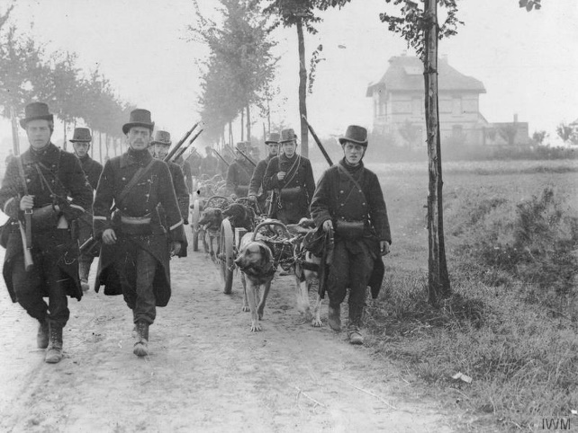
“Oldin nima bo`lgan?” texnikasi tarix darslarida qanday amalga oshiriladi?
Ushbu texnika o'quvchilarga tarixiy voqealar, shaxslar va davrlar o'rtasidagi bog'lanishlarni aniqlashga yordam beradi.
O'quvchilarga "Oldin nima bo'lgan?" degan savolni berish orqali voqealar ketma-ketligini aniqlashga undang.
Masalan, "Qanday voqealar Birinchi jahon urushidan oldin sodir bo'lgan?"

Slide 11
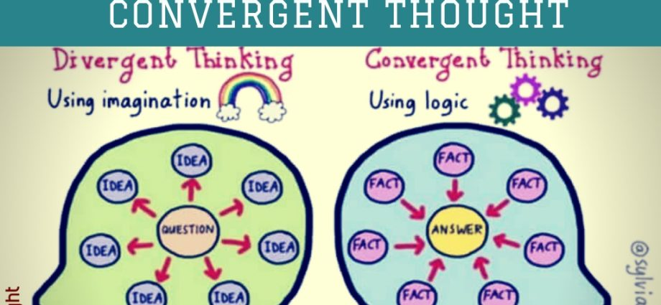
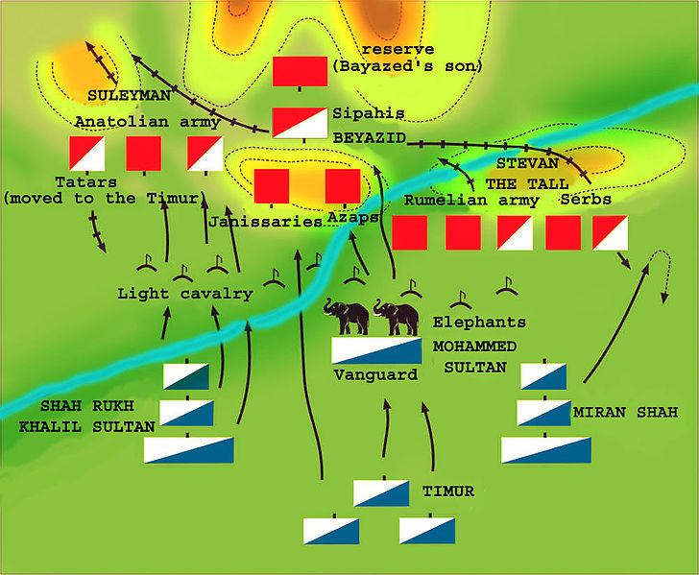
Mantiqiy fikrlashni oddiy fikrlashdan tarix fanidagi farqi
Voqealarni tushunish darajasi
Oddiy fikrlash:
Tarixiy voqealar yoki faktlarni yuzaki qabul qiladi va ularni sabab-oqibat munosabatlarisiz tushunadi.
Mantiqiy fikrlash:
Voqeaning sabab va oqibat munosabatlarini chuqur tahlil qiladi, tarixiy jarayonlarni kengroq kontekstda o‘rganadi.
Masalan, o‘quvchi shunchaki tarixiy sana yoki hodisani yodlab oladi, lekin bu voqeaning ijtimoiy, iqtisodiy yoki siyosiy oqibatlarini tahlil qilmaydi.
Masalan, Anqara jangining Amir Temur va Usmonli imperiyasiga qanday ta'sir ko‘rsatganini o‘rganadi.

Slide 12
Sabab-oqibatni tahlil qilish
Oddiy fikrlash:
Tarixiy voqealarni bir-biriga bog‘lamasdan ko‘radi.
Masalan, bir voqeaning boshqa voqea bilan aloqasi haqida o‘ylamaydi.
Mantiqiy fikrlash:
Sabablar zanjirini aniqlaydi va voqealar orasidagi bog‘liqlikni tushunadi.
Misol: "Xristofor Kolumbning 1492-yilda Amerika qit'asini kashf qilishi Yevropada savdo yo‘llarini kengaytirish istagi va Ispaniyaning yangi boyliklar izlash harakatlari bilan bog‘liq bo‘lgan"
Misol: "Xristofor Kolumb Amerika qit'asini 1492-yilda kashf qildi."

Slide 13
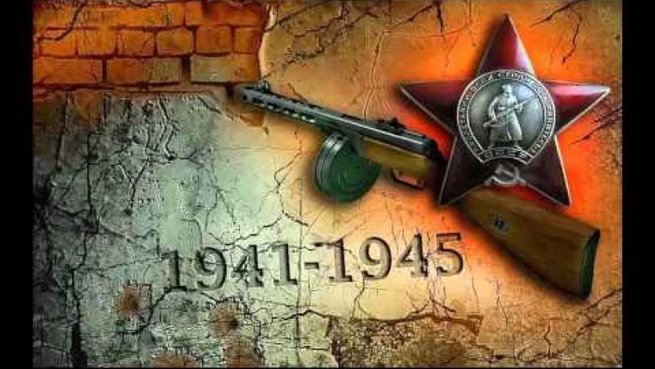
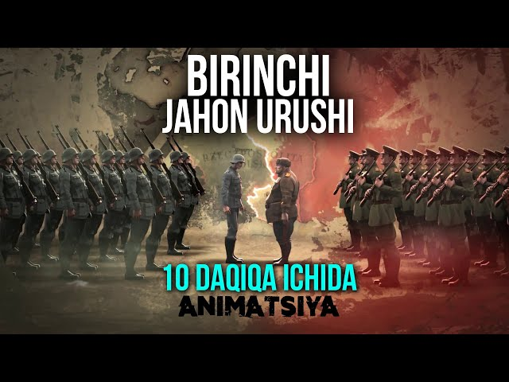
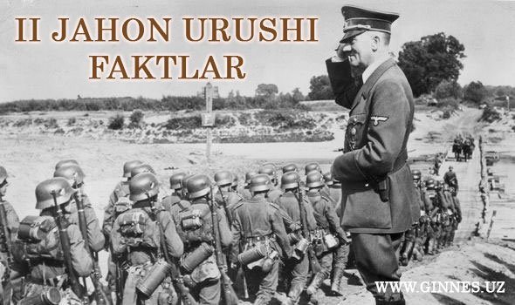
Voqealarni baholash
Oddiy fikrlash: Tarixiy voqealarni faqat faktlar darajasida qabul qiladi. Ular to‘g‘risida chuqurroq fikr yuritilmaydi.
Misol: "Ikkinchi jahon urushi 1939-yilda boshlandi va 1945-yilda tugadi."
Mantiqiy fikrlash: Voqeaning kontekstini, qatnashchilarning maqsad va motivlarini, shuningdek, voqeaning uzoq muddatli ta'sirini tahlil qiladi.
Misol: "Ikkinchi jahon urushining boshlanishi birinchi jahon urushi natijalaridan kelib chiqqan va Yevropadagi iqtisodiy inqiroz, shuningdek, totalitar rejimlarning kuchayishi bilan bevosita bog‘liq."

Slide 14
Xronologik kartochka andozasi
01
04
Vaqt oralig‘i (yillar)
Asosiy shaxslar
02
05
Voqea nomi
Sabab/oqibat
03
06
Hudud/yurt
Alohida eslatma (qo‘shimcha ma’lumot)

Slide 15
Kartochka: Buyuk Ipak yo‘li
Voqea nomi: Buyuk Ipak yo‘lining faol ishlashi
Asosiy shaxslar: Savdogarlar, diplomatlar
Oqibat: Savdo rivojlandi, madaniyatlar o‘zaro ta’sirga uchradi
Vaqt oralig‘i: Miloddan avvalgi 2-asr – milodiy 15-asr
Hudud: Sharqiy Osiyo, Markaziy Osiyo, Yevropa
Sabab: Sharq va G‘arb o‘rtasida savdo aloqalarining rivojlanishi

Slide 16
Savdogar sifatida Buyuk Ipak yo‘lida safar qilish.
Vaziyat: O‘quvchilar Buyuk Ipak yo‘lida savdogarlar bo‘lib, turli shaharlarga tashrif buyuradi va tovarlarni sotish orqali daromad olishga harakat qiladi.
Tovar almashinuvi: Savdogar sifatida tovarlarni sotib olish va sotishda iqtisodiy tanlovlar qilish.
Kvestlar sarguzashtli o‘yinlar yoki topshiriqlar to‘plami
Xarita topish: Buyuk Ipak yo‘lida joylashgan shaharlarni xaritada belgilash
Maqsad: Ipak, chinni yoki ziravorlarni eng foydali tarzda sotish.
Savol-javob: Har bir shaharga kirishda savdogarlar savolga javob berishlari kerak: Savol: "Buyuk Ipak yo‘li qaysi mamlakatlarni bog‘lagan?"
Mukofot: Xarita bo‘yicha eng ko‘p foyda ko‘rgan jamoaga "Eng muvaffaqiyatli savdogar" mukofoti beriladi.

Slide 17
E’tiboringiz uchun rahmat!

